Slide 1
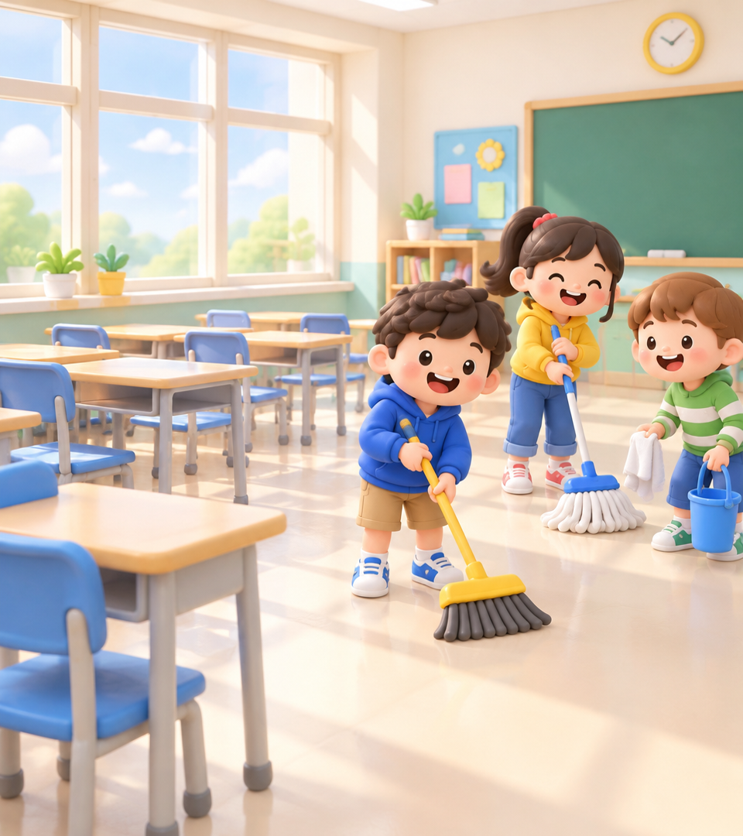
다 함께
대청소!
우리 교실을 구석구석 깨끗하게.
선생님 화면을 보고 한 가지씩 따라 해요.

Slide 2
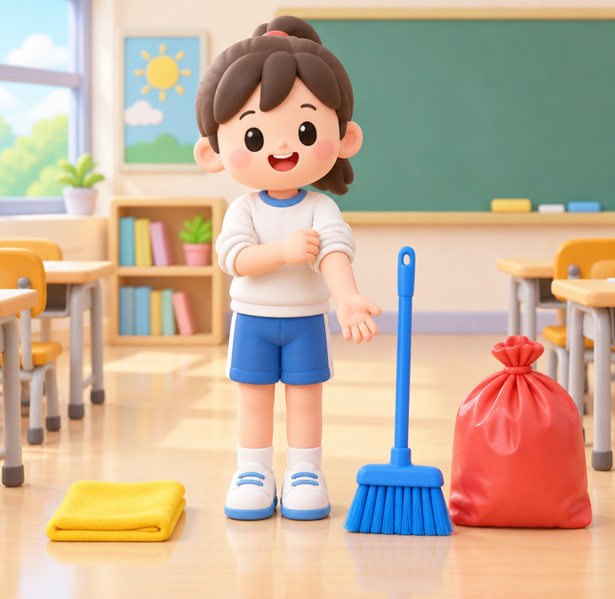
1
청소 준비
걸레, 빗자루, 쓰레기봉투를 준비하고 소매를 걷어요.

Slide 3
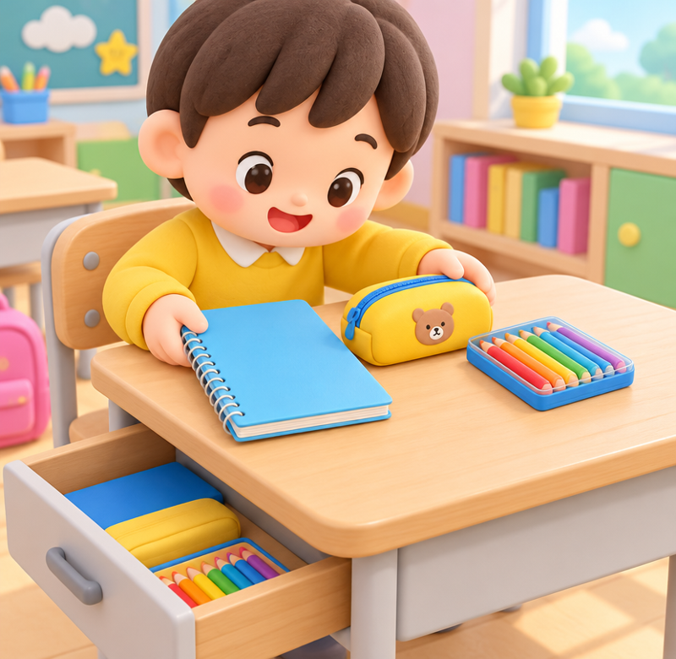
2
책상 서랍
비우기
서랍 속 물건을 모두 책상 위로 꺼내요.

Slide 4
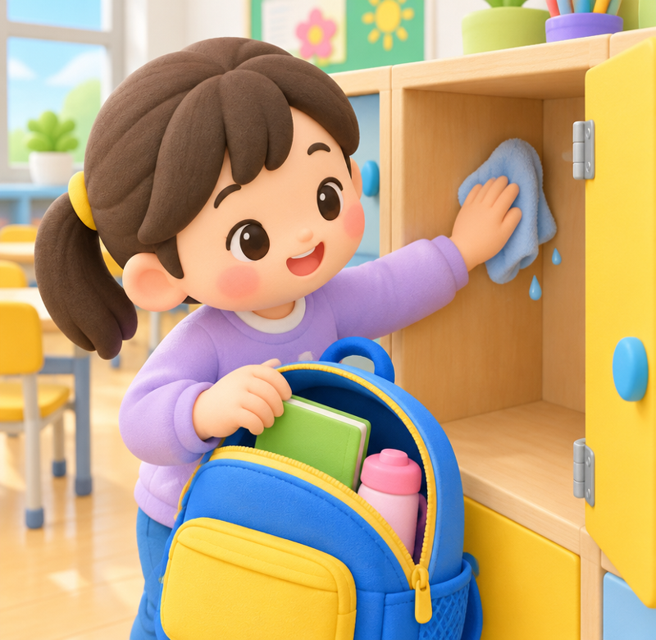
3
사물함 비우기
물건은 가방에 챙기고, 빈 사물함은 젖은 걸레로 닦아요.

Slide 5
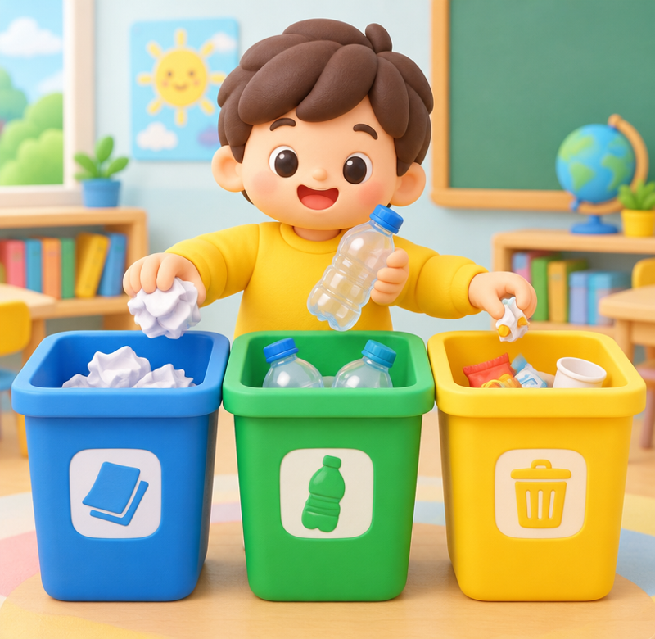
4
나누어 버리기
종이, 플라스틱, 일반 쓰레기를 나누어 버려요.

Slide 6
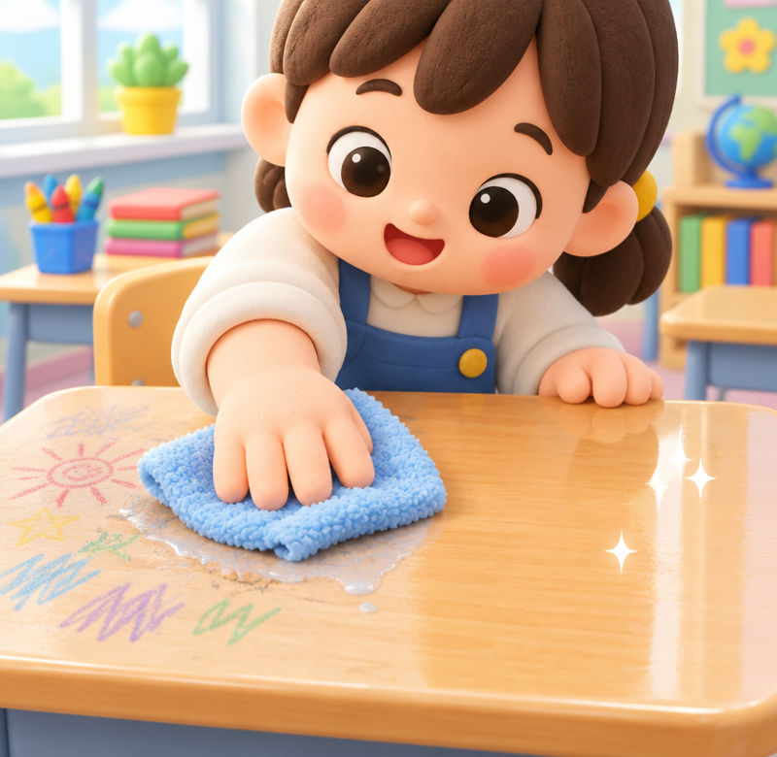
5
책상 위 닦기
낙서를 지우고 걸레로 책상 위를 깨끗이 닦아요.

Slide 7
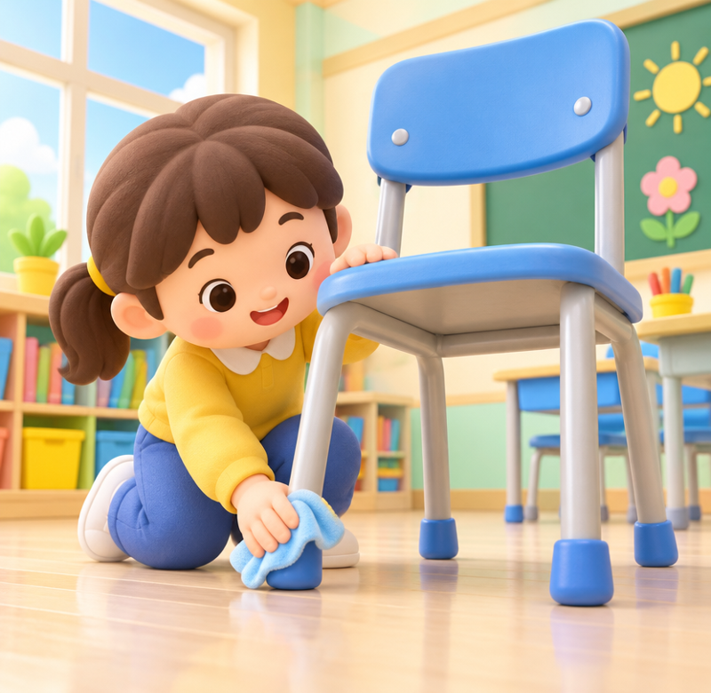
6
의자 닦기
앉는 곳, 등받이, 의자 다리 아래까지 꼼꼼히 닦아요.

Slide 8
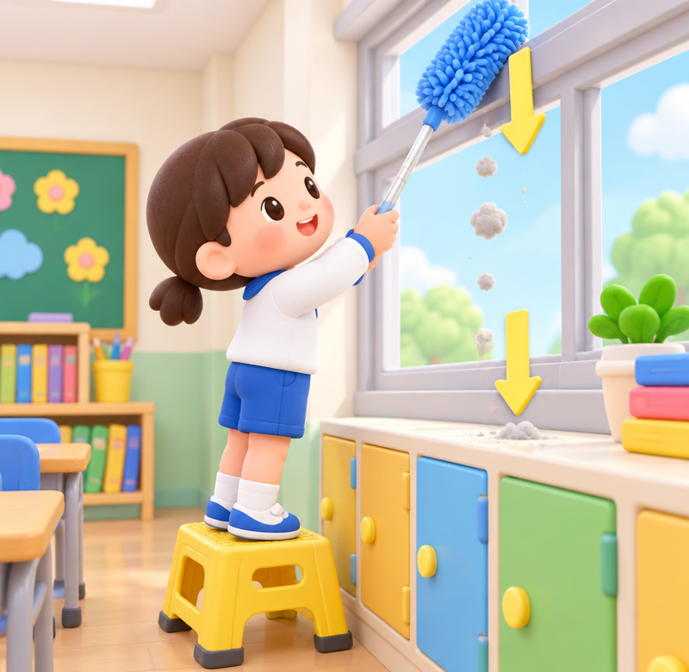
7
높은 곳 먼지
닦기
먼지는 위에서 아래로! 창틀과 사물함 위부터 닦아요.

Slide 9
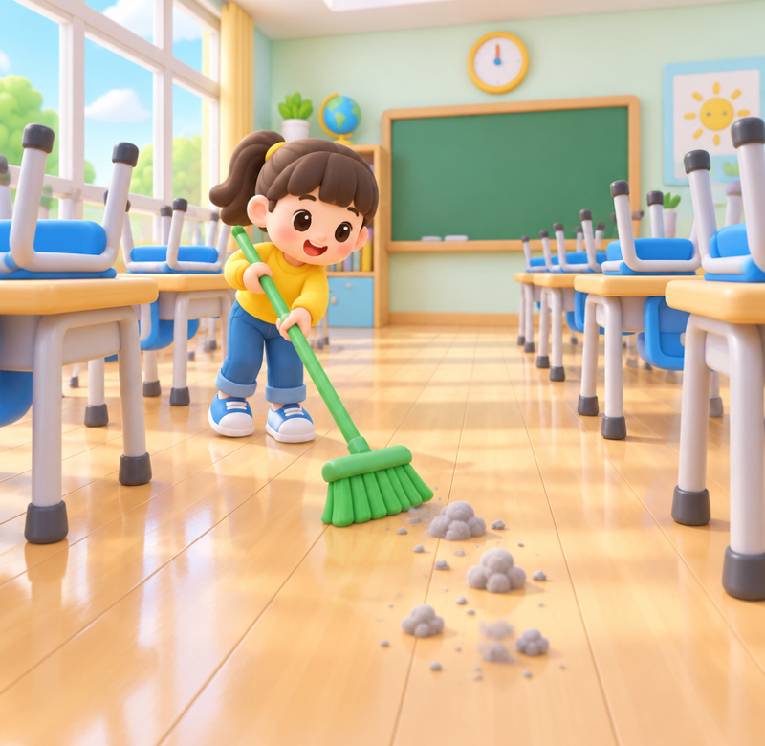
8
의자 올리고
바닥 쓸기
의자를 책상 위에 올리고 앞에서 뒤로 쓸어요.

Slide 10
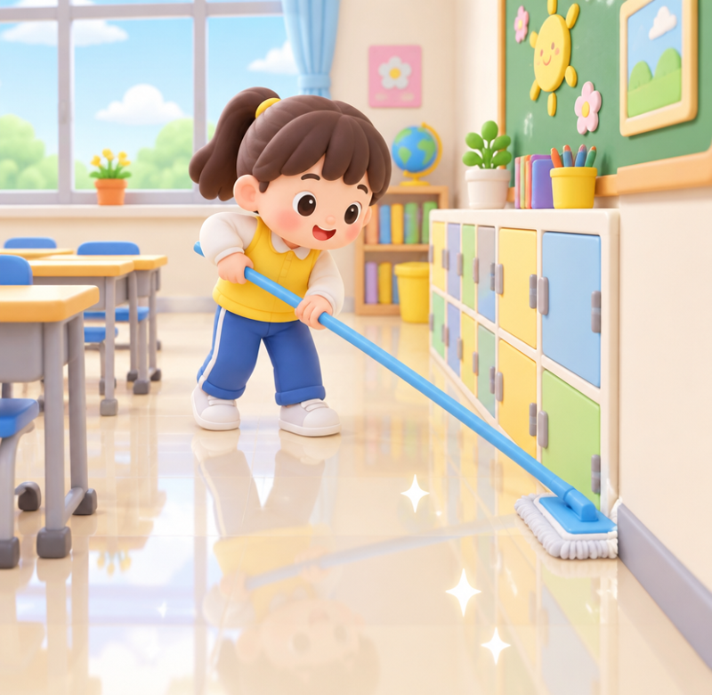
9
바닥 걸레질
젖은 걸레로 바닥을 닦아요. 구석까지 꼼꼼하게!

Slide 11
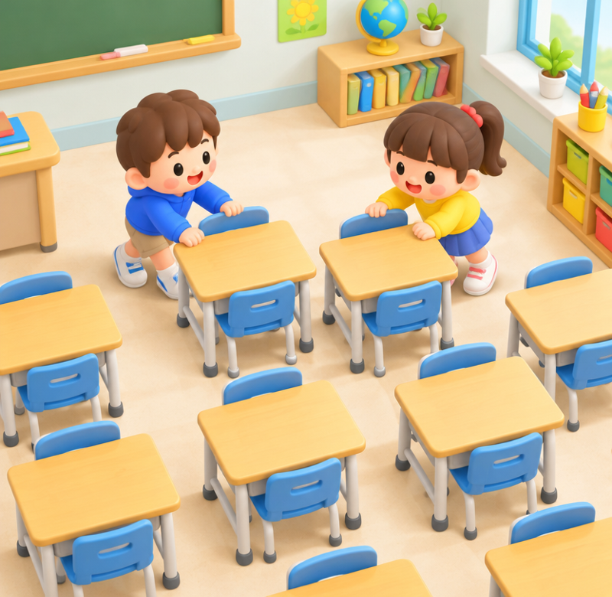
10
책상 줄 맞추기
의자를 내리고 책상 줄을 반듯하게 맞춰요.

Slide 12
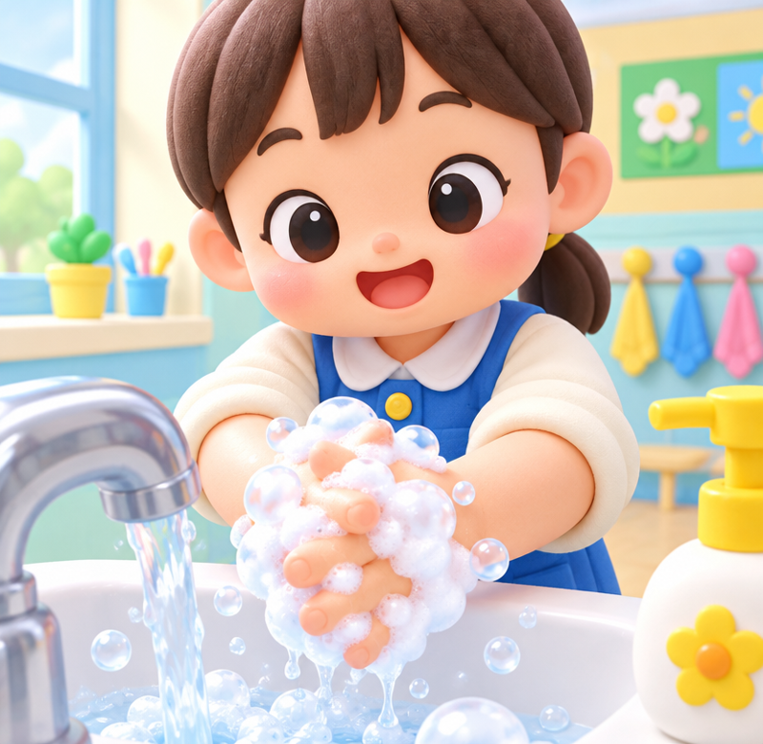
11
손 씻기
청소가 끝나면 비누로 손을 깨끗이 씻어요.

Slide 13
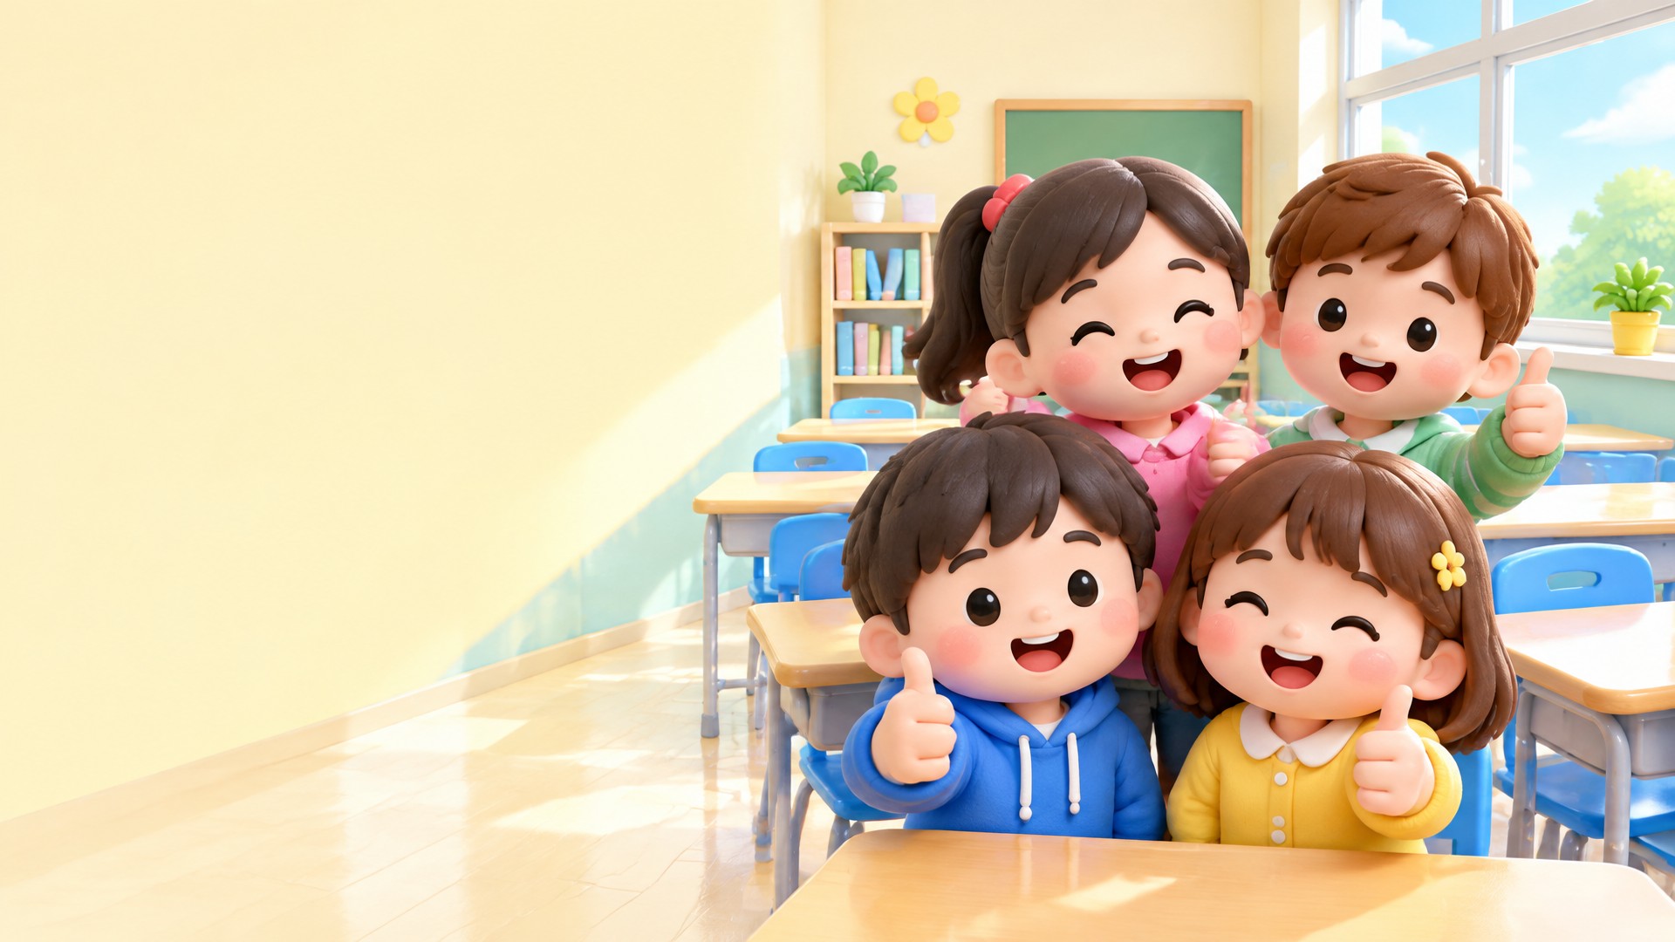
반짝반짝
교실 완성!
깨끗해진 교실을 둘러보고
서로 칭찬해요. 수고했어요!

